Slide 1
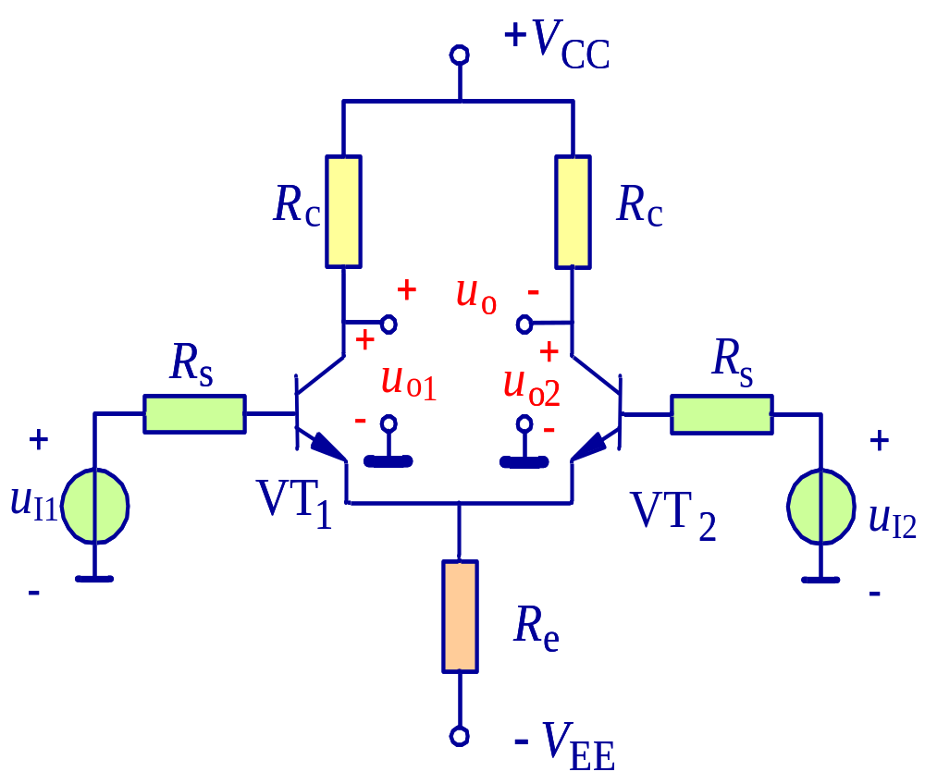
3.2 差分放大电路
3.2.1 差分放大电路组成
晶体管特性一致
β₁=β₂=β
U_{BE1}=U_{BE2}= U_{BE}
r_{be1}= r_{be2}= r_{be}
电路参数对称
R_{c1}=R_{c2}= R_{c}
R_{s1}=R_{s2}= R_{s}
负电源：
静态偏置合适

Slide 2
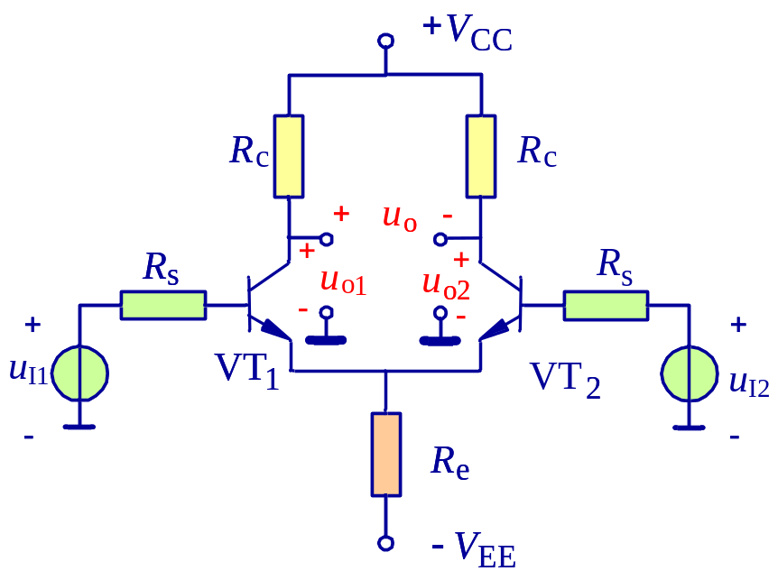
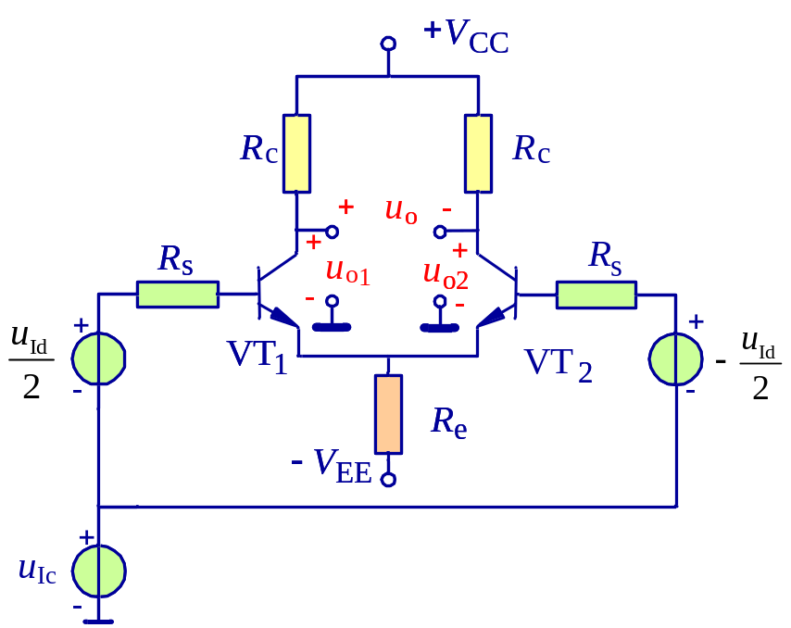
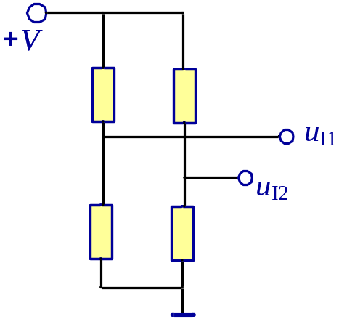
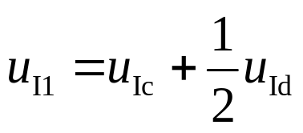
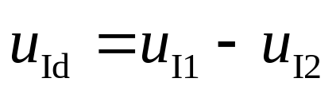
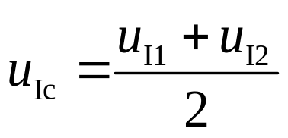

3.2.2 差模信号与共模信号
定义
等效

Slide 3
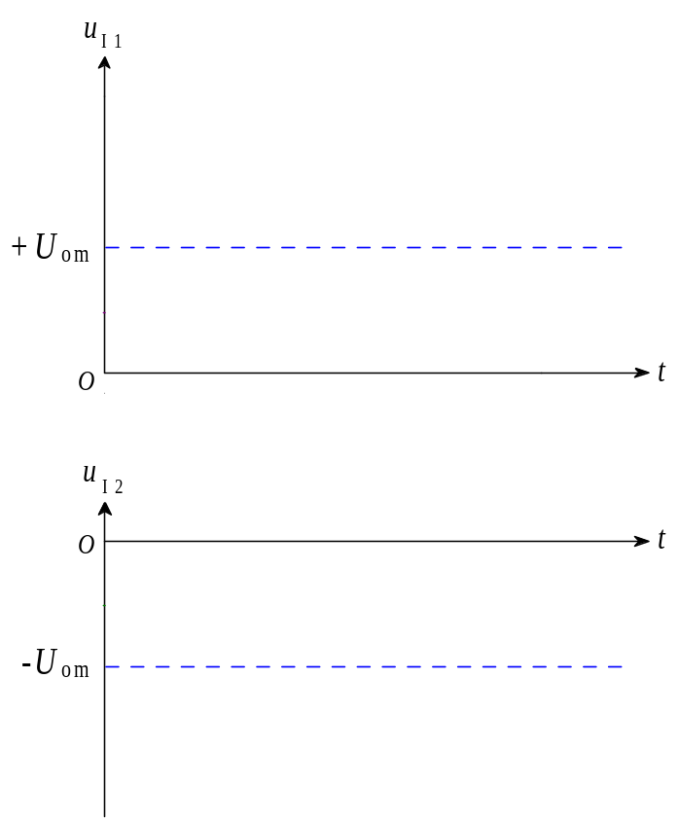
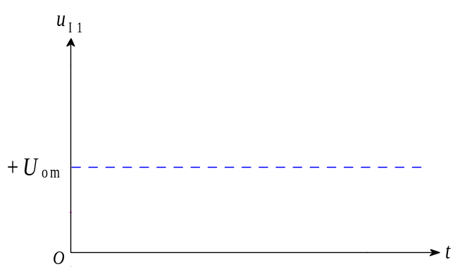
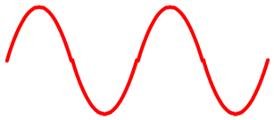

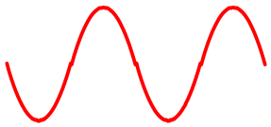
3.2.2 差模信号和共模信号
交直流信号
交直流信号
直流信号
直流信号
u_{I1}
u_{I1}
u_{I2}
u_{I2}
差模信号等效：
两个幅度相等、极性相反的信号
共模信号等效：
两个幅度相等、极性相同的信号

Slide 4
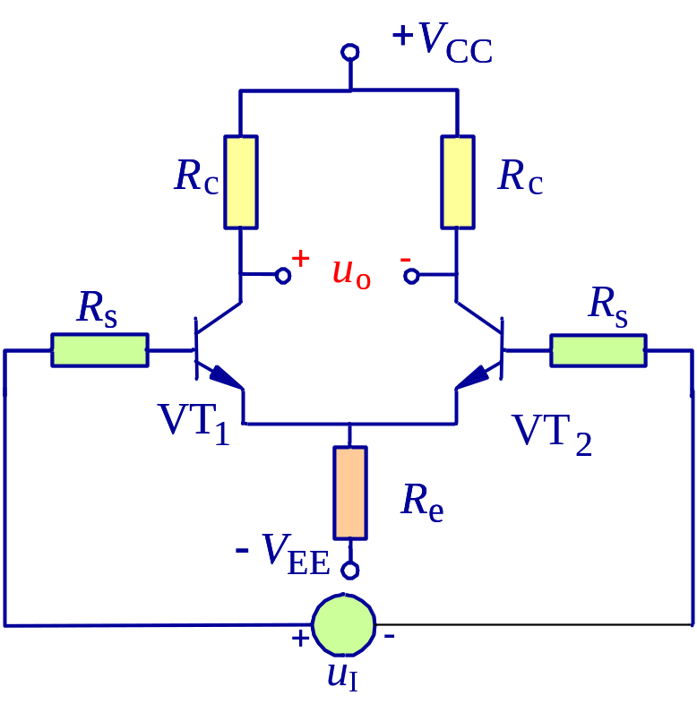
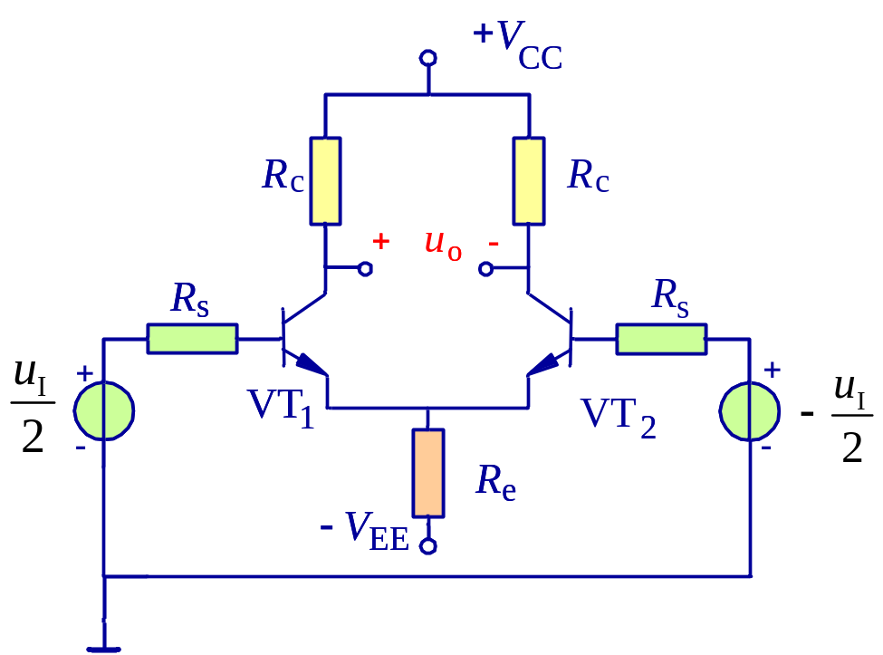
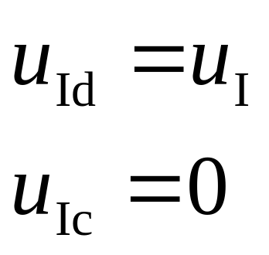
3.2.3 差分放大电路的输入和输出方式
（1）双端输入双端输出
热电偶，平衡输入

Slide 5
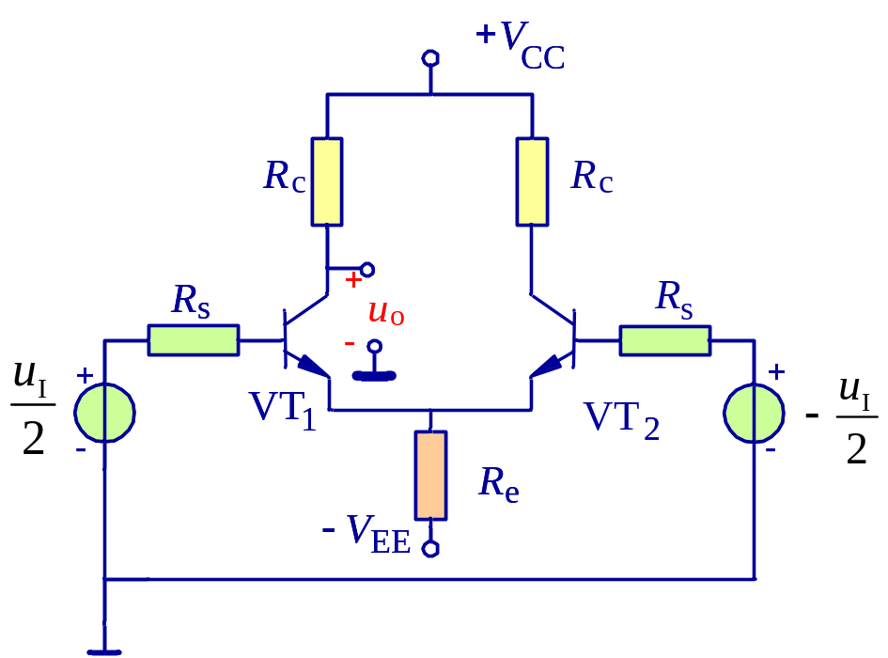
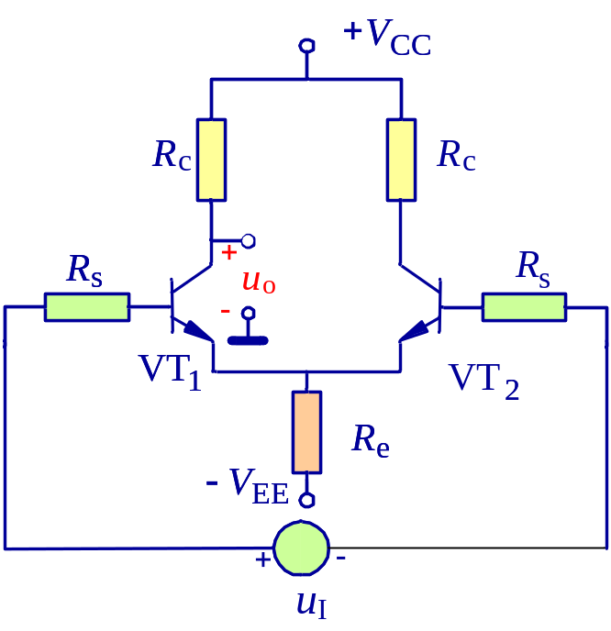
3.2.3 差分放大电路的输入和输出方式
（2）双端输入单端输出

Slide 6
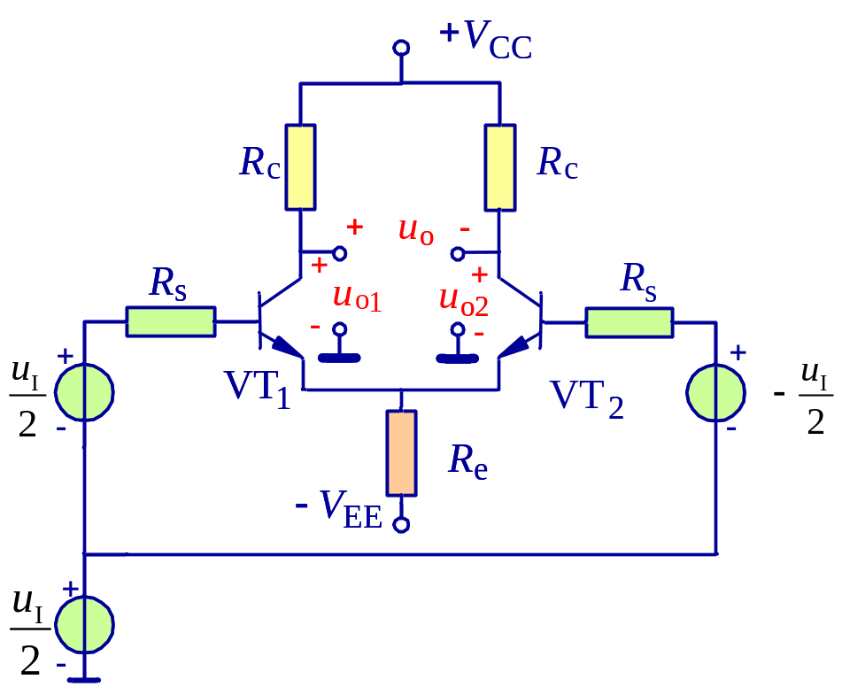
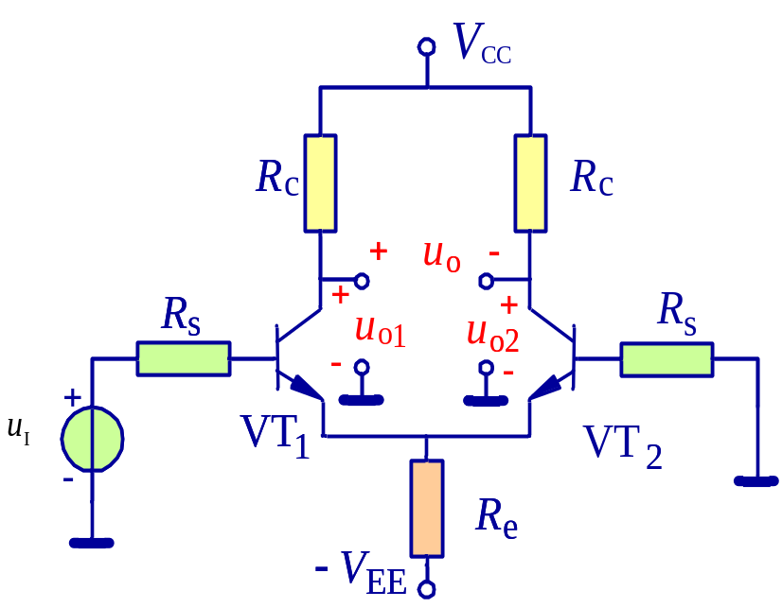
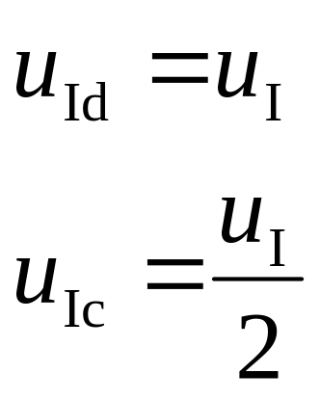
3.2.3 差分放大电路的输入和输出方式
（3）单端输入双端输出

Slide 7
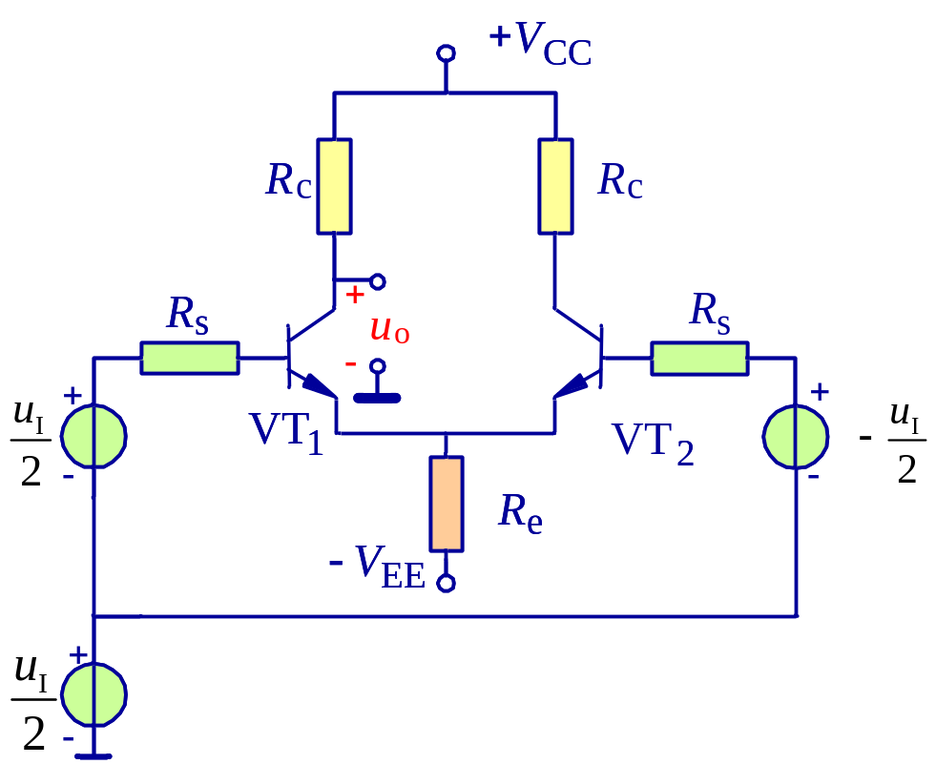
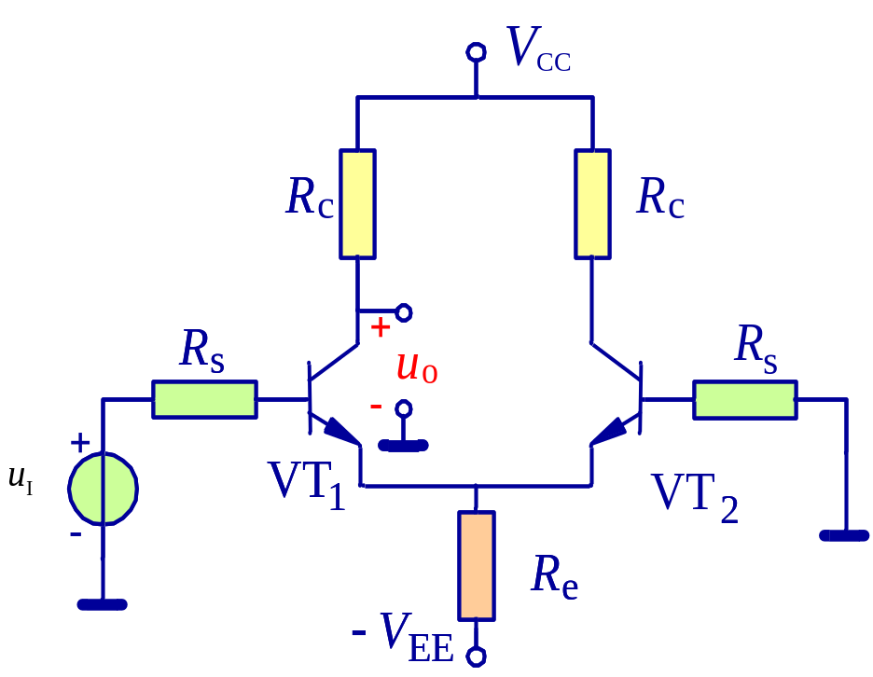
3.2.3 差分放大电路的输入和输出方式
（4) 单端输入单端输出

Slide 8
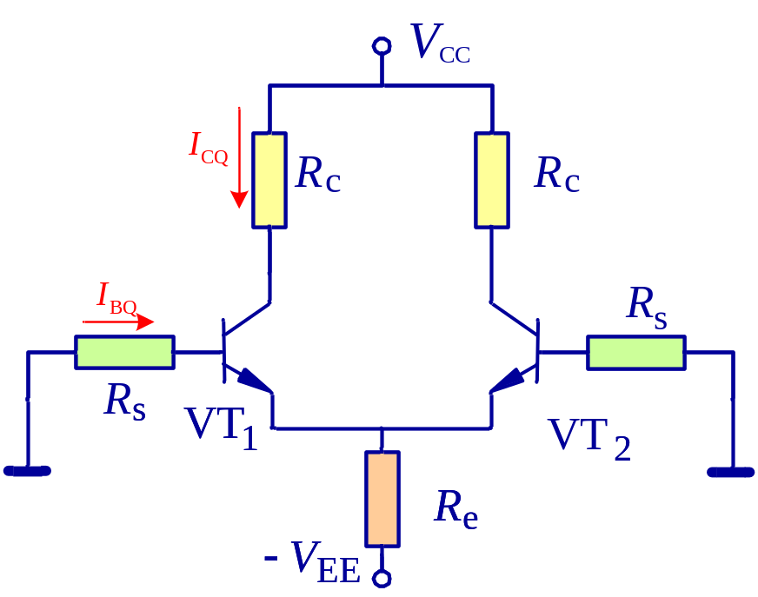
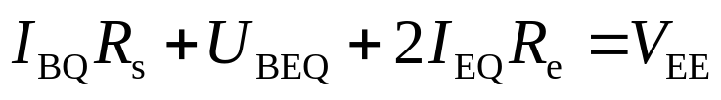
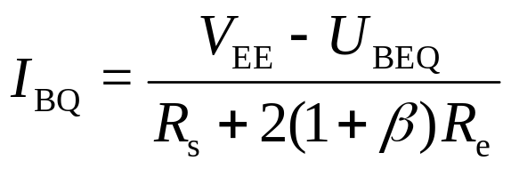
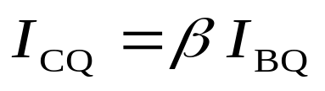
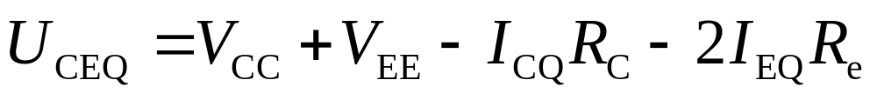
3.2.4 差分放大电路的静态分析
输入回路电压方程：

Slide 9
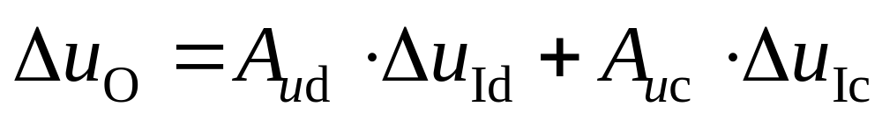
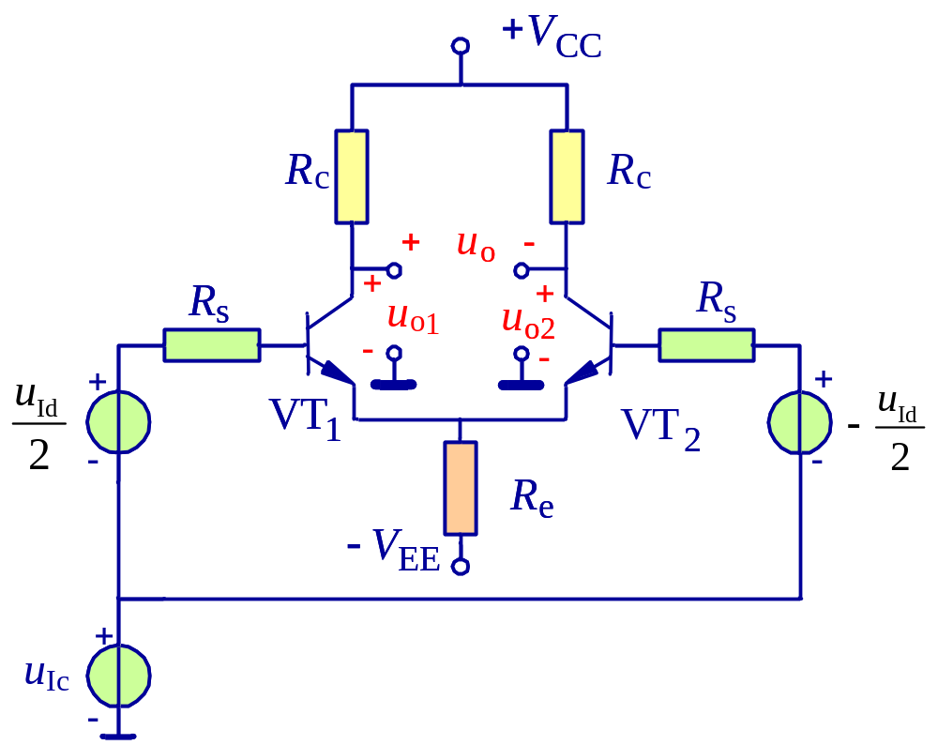
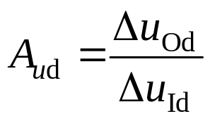
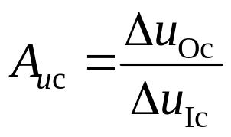
3.2.5 差分放大电路的差模动态分析
差模、共模信号同时存在时，对于线性放大电路，利用叠加定理得出输出电压
差模电压放大倍数
共模电压放大倍数

Slide 10
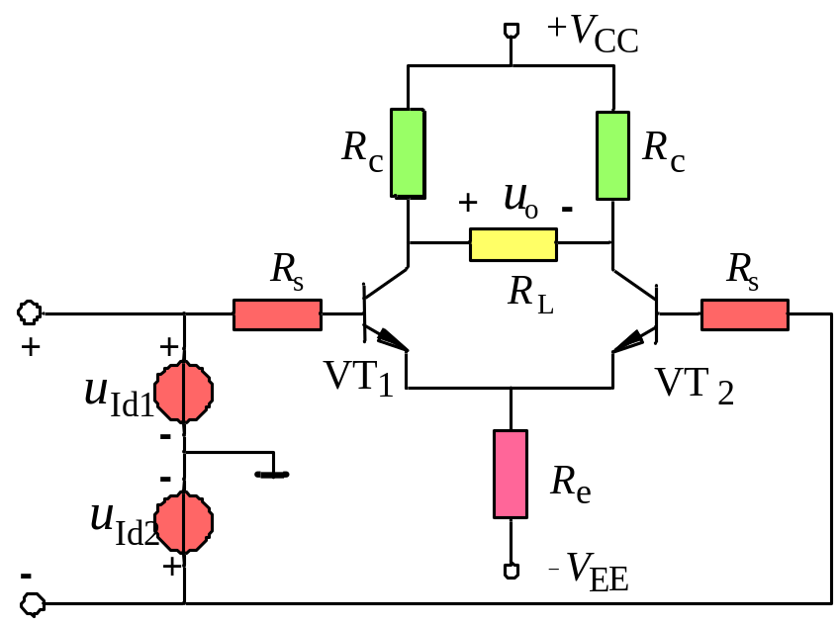
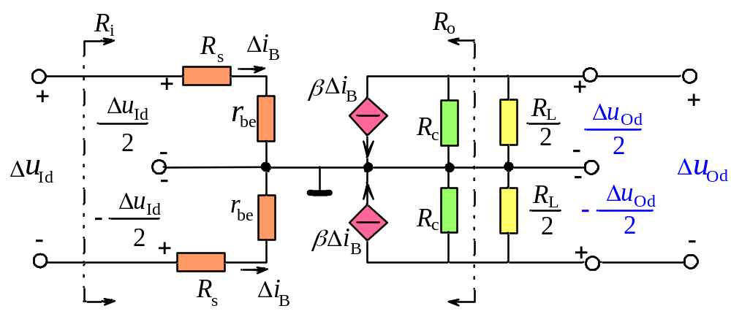





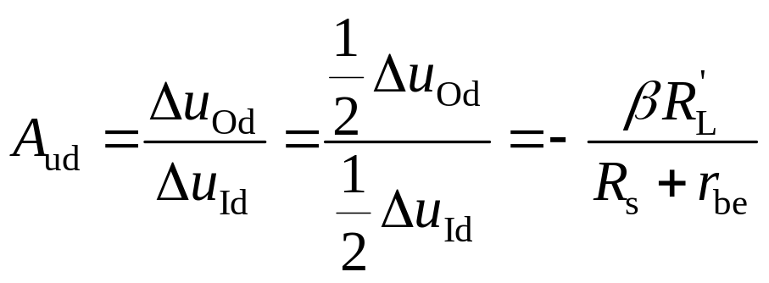
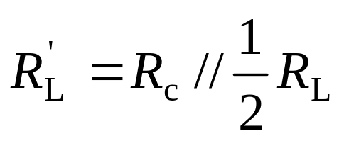
3.2.5 差分放大电路的差模动态分析
1. 双入双出
中点电位不变
0
∆u_{E}=0
放大倍数与共射基本放大电路相同，以增加三极管为代价换取共模抑制能力。

Slide 11
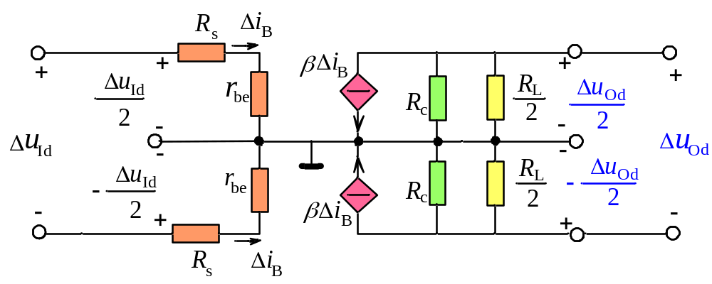
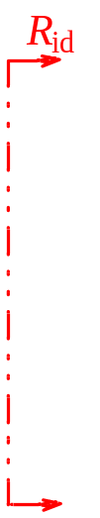
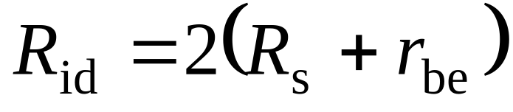
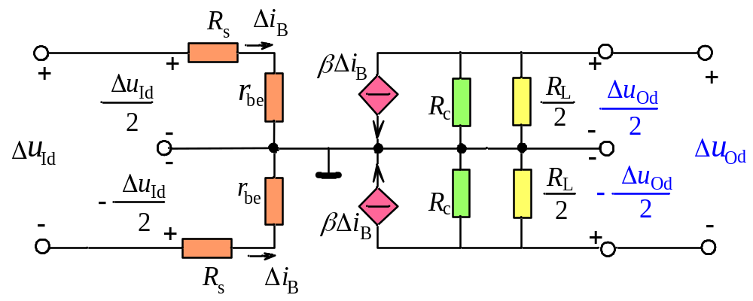

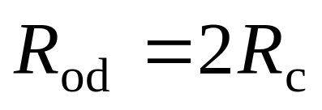
3.2.5 差分放大电路的差模动态分析
1. 双入双出

Slide 12
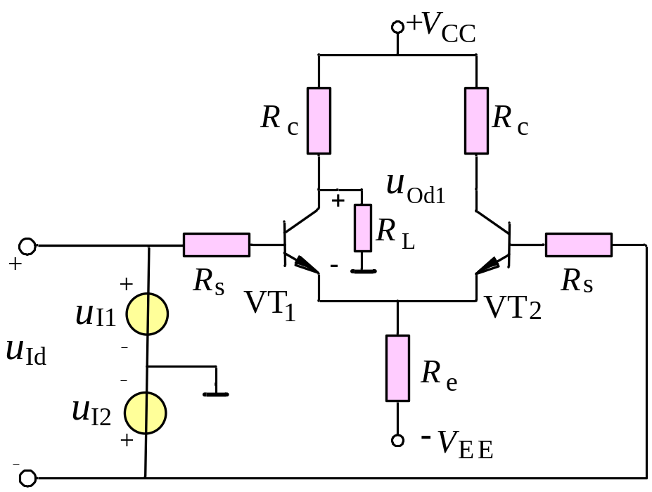
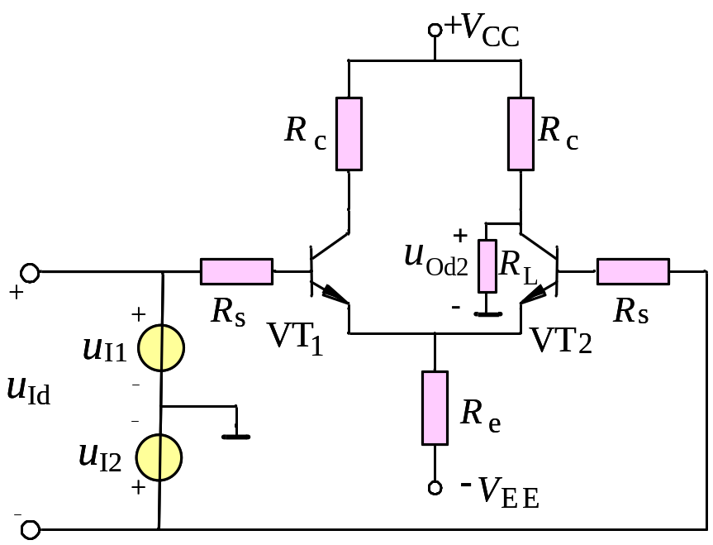
2. 双入单出差分放大电路的差模动态分析
双入单出的差模工作状态与双入双出差别不大，单端输出只获取了两集电极之间输出变化量的一半，故电压增益减半。
(a) 集电极C₁输出
(b) 集电极C₂输出
双入单出差分放大电路

Slide 13
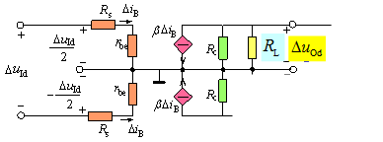
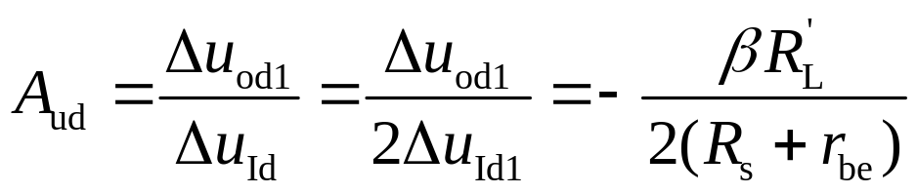
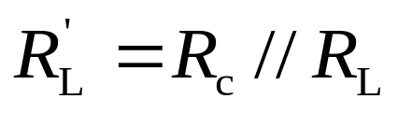
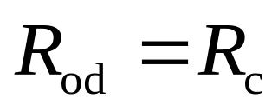
从C₁输出
（C₁输出与B₁输入反相）

Slide 14
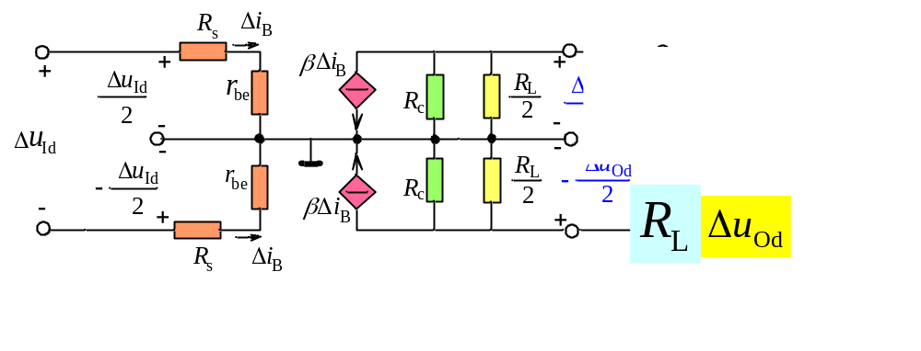
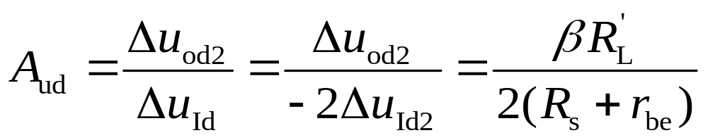
从C₂输出
（C₂输出与B₁输入同相）

Slide 15
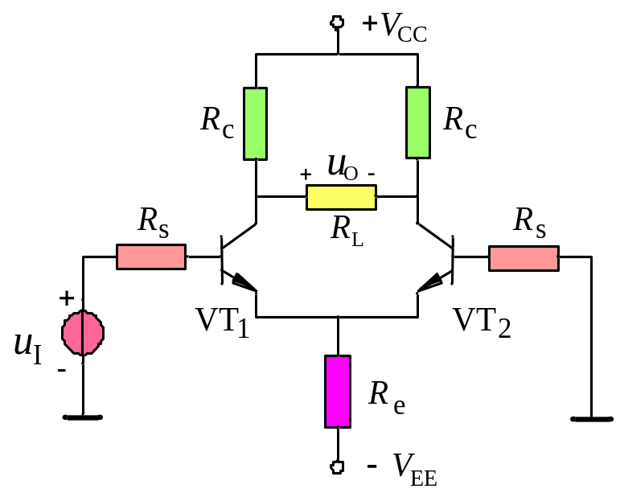
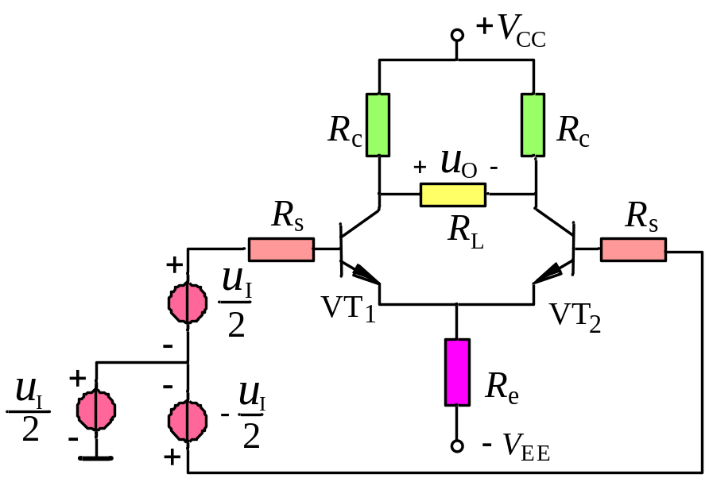
3. 单入双出差分放大电路的差模动态分析
输入信号的变换
就差模信号而言，单端输入时电路的工作状态与双端输入时完全相同。故单端输入双端输出的差模放大倍数与双端输入双端输出的差模放大倍数相同。

Slide 16
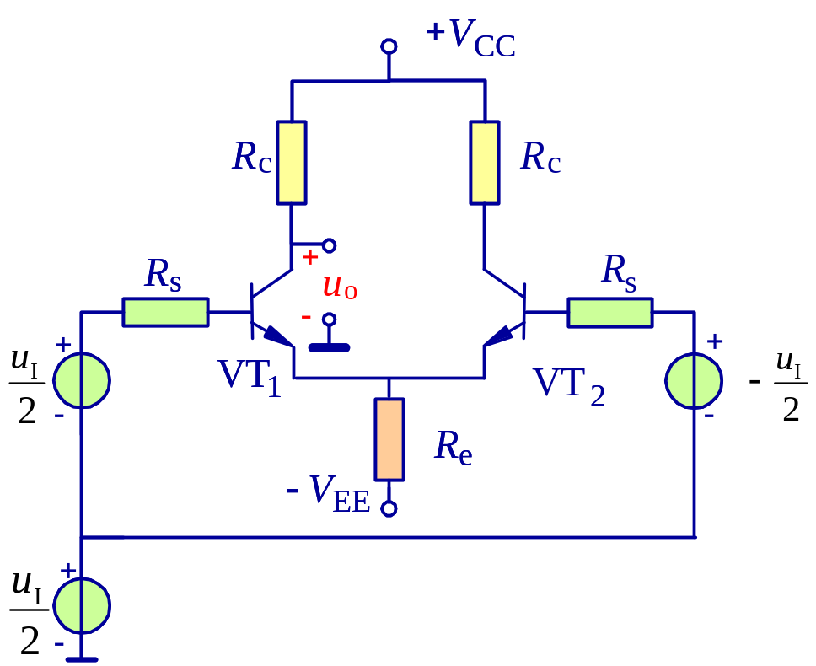

4. 单入单出差分放大电路的差模动态分析
就差模信号而言，单端输入时电路的工作状态与双端输入时完全相同。故单端输入单端输出的差模放大倍数与双端输入单端输出的差模放大倍数相同。

Slide 17




3.2.6 差分放大电路的共模动态分析
在半边通路中等效为2R_{e}
单端输出共模等效电路
双端输出：
单端输出：

Slide 18





共模抑制比
双端输出:
单端输出：
差分放大电路抑制共模信号（温漂）的两个手段：
  参数对称
  Re（共模抑制电阻），阻值越大，共模抑制比越大

Slide 19

例题
已知V_{CC}=V_{EE}=6V，β=50，U_{BE}=0.7V，输入电压u_{I1}=7mV, u_{I2}=3mV，r_{bb’}=300Ω 。计算：
1．I_{B}、I_{C}、U_{E}、U_{C}和U_{B}；
2．Δu_{Ic}和Δu_{Id}；
3．单端Δu_{Oc1}和Δu_{Oc2}；
4．单端Δu_{Od1}和Δu_{Od2}；
5．单端Δu_{O1}和Δu_{O2}；
6．双端Δu_{Oc}，Δu_{Od}和Δu_{O}
7．单端输出时的K_{CMR}。

Slide 20



Slide 21


Slide 22

V_{CC}＝12V，V_{EE}＝6V；R_{S}＝1kΩ，R_{C}＝10k Ω ，R_{L}＝5.1k Ω ；U_{BE}=0.7V，β =100, r_{be}=2kΩ 。 若I_{EQ1}=I_{EQ2}=0.5mA。（1）R_{e}=？ U_{CEQ}=？（2）A_{u}、 R_{i、} R_{o} （3）若u_{O}=3V，则u_{I}=？
P143，【例3.3.1】
Notes:
添加双端输出电路图，3.3.5，3.3.7,照片

Slide 23


Slide 24


3.2.7 恒流源差分放大电路
e
恒流源具有很大的交流内阻
差模：差分对管的发射极e交流接地；
共模：只要保证VT3处于线性区，作为恒流源具有很大的交流内阻， 相当于发射极e接很大的共模抑制电阻

Slide 25

恒流源差分放大电路—例题
V_{CC}＝V_{EE}＝15V，R＝20kΩ，R_{S}＝1kΩ，R_{C}＝20k Ω ，Re＝5.3k Ω ；
U_{Z}＝6V，U_{BE}=0.7V，β =100, r_{bb’}=300Ω 。
1．计算I_{C1}、U_{CE1}；2．计算A_{ud}。

Slide 26


讨论题
设元件参数改变不致于造成放大管处于截止或饱和状
态。分析电路，选择填空(a：增大；b：减小；c：不变)
1. 若电阻Re增大，则A_{ud} ， A_{uc} 。
2. 若电阻R增大，则A_{ud} ， A_{uc} 。
3. 若两个R_{C}增大同样的数量，则A_{ud} ， A_{uc} 。

Slide 27



